Slide 1
Egzamin Ósmoklasisty
2021/2022

Slide 2
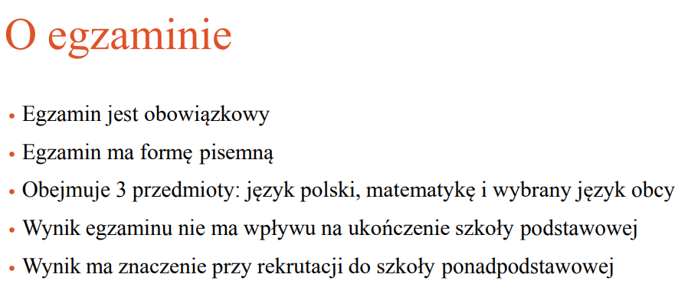

Slide 3
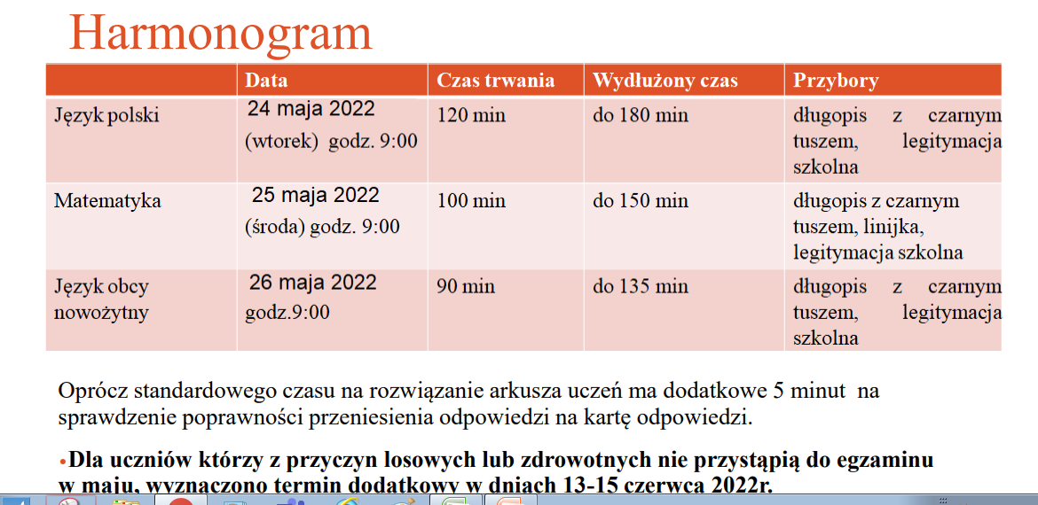

Slide 4
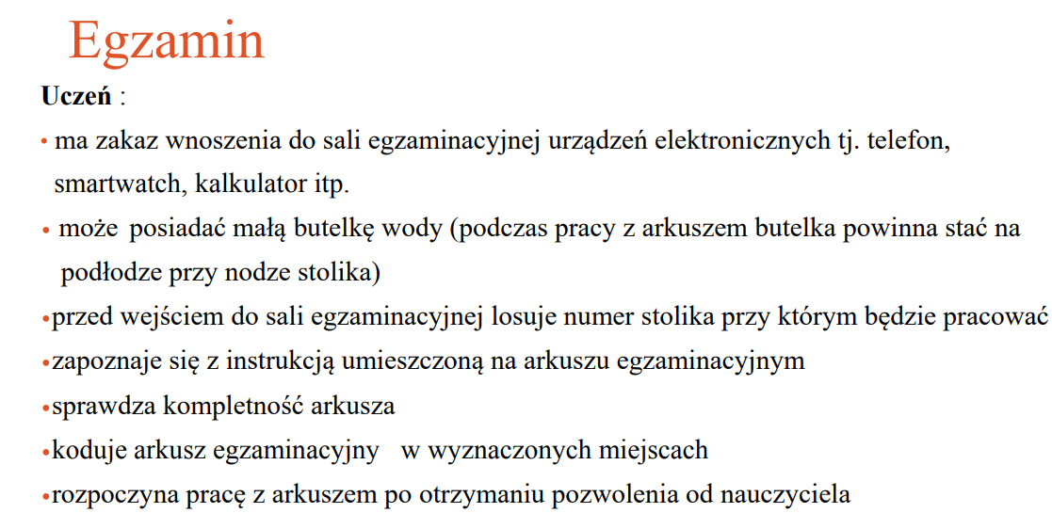

Slide 6
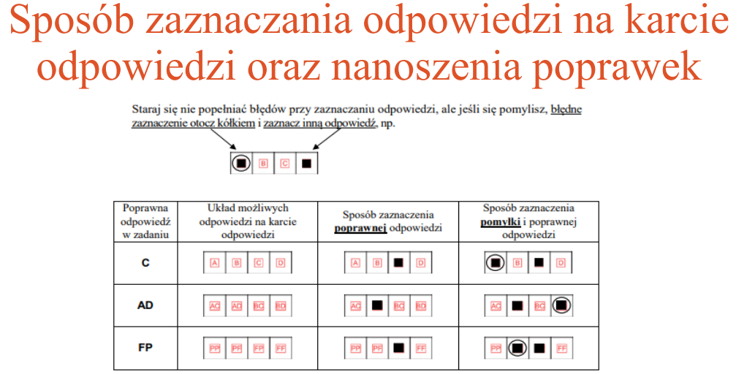

Slide 9
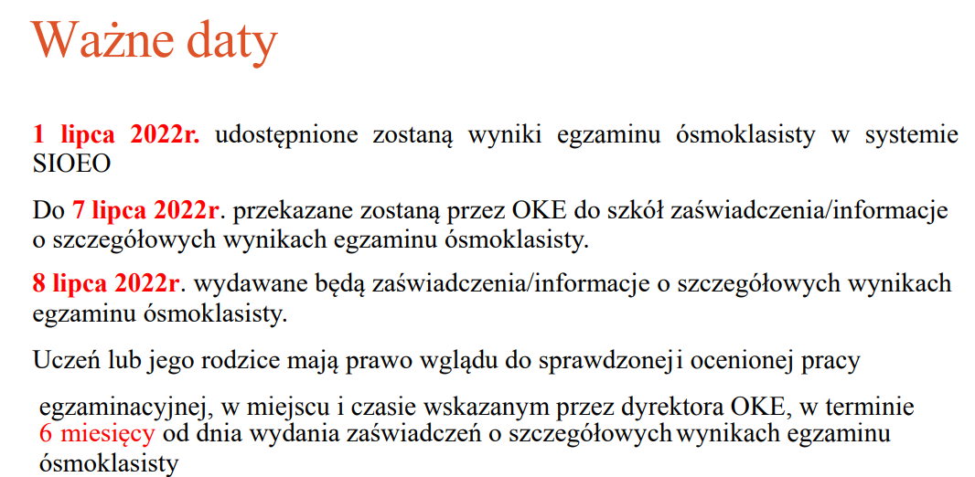

Slide 10
Okręgowa Komisja Egzaminacyjna www.oke.gda.pl
Filmy o egzaminie
https://www.oke.gda.pl/index.php?page=filmy-o-egzaminie

